Slide 1

第2章 第一個C程式
2-1 如何設計C應用程式
2-2 C應用程式的開發環境
2-3 第一個C程式與C程式架構
2-4 C程式的寫作風格
2-6 在Windows作業系統執行C應用程式

Slide 2

2-1 如何設計C應用程式
2-1-1 程式設計的基礎
2-1-2 演算法

Slide 3
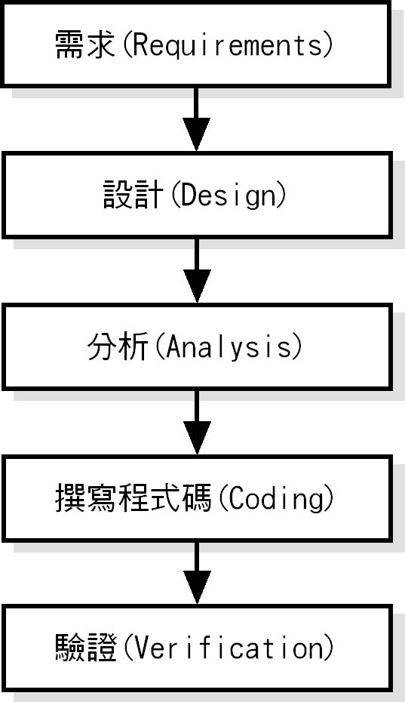
2-1-1 程式設計的基礎-說明
程式設計是將需要解決的問題轉換成程式碼，程式碼不只能夠在電腦上正確的執行，而且可以驗證程式執行的正確性，基本上，程式設計的過程可以分成五階段，如右圖所示：

Slide 4

2-1-1 程式設計的基礎-需求
需求（Requirements）
程式設計的需求是在了解問題本身，以確切獲得程式需要輸入的資料和其預期產生的結果。例如：計算出從1加到100的總和，程式輸入資料是相加範圍1和100，然後執行程式輸出計算結果5050。

Slide 5
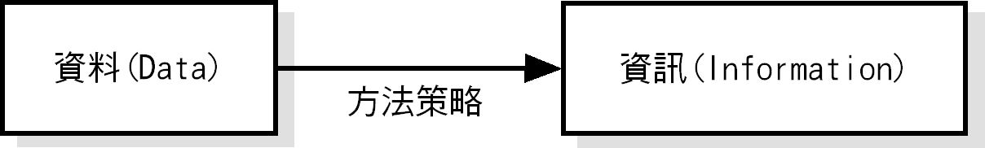
2-1-1 程式設計的基礎-設計
設計（Design）
在了解程式設計的需求後，我們就可以開始找尋解決問題的方法和策略，簡單的說，設計階段是找出解決問題的步驟。例如：1加到100是1+2+3+4….+100的結果，程式是使用數學運算的加法來解決問題，因為需要重複執行加法運算，所以迴圈結構就派上用場。

Slide 6
2-1-1 程式設計的基礎-分析
分析（Analysis）
在解決需求時只有一種解決方法嗎？例如：如果有100個變數，我們可以宣告100個變數儲存資料，或是使用陣列（一種資料結構）來儲存，在分析階段是將所有可能解決問題的演算法都寫下來，然後分析比較哪一種方法比較好，選擇最好的演算法來撰寫程式。
如果不能分辨出哪一種方法比較好，請直接選擇一種方法繼續下一個階段，因為在撰寫程式碼時，如果發現其實另一種方法比較好，我們可以馬上改為另一種方法來撰寫程式碼。

Slide 7
2-1-1 程式設計的基礎-撰寫程式碼
撰寫程式碼（Coding）
現在我們就可以開始使用程式語言撰寫程式碼，以本書為例是使用C語言，在實際撰寫程式時，可能發現另一種方法比較好，因為設計歸設計，有時在實際撰寫程式時才會發現其優劣，如果這是一個良好的設計方法，就算改為其它方法也不會太困難。

Slide 8
2-1-1 程式設計的基礎-驗證
驗證（Verification）
驗證是證明程式執行的結果符合需求的輸出資料，可以再細分成三個小階段，如下所示：
  證明：執行程式時需要證明它的執行結果是正確的，程式符合所有輸入資料的組合，程式規格也都符合演算法的需求。
  測試：程式需要測試各種可能情況、條件和輸入資料，以測試程式執行無誤，如果有錯誤產生，就需要除錯來解決問題。
  除錯：如果程式無法輸出正確結果，除錯是在找出錯誤的地方，我們不但需要找出錯誤，還需要決定找出更正錯誤的方法。

Slide 9
2-1-2 演算法-定義
在程式設計的設計階段寫出的解決問題步驟、策略或方法就是「演算法」（Algorithms），其基本定義如下：
演算法是完成目標工作的一組指令，這組指令的步驟是有限的。除此之外，演算法還必須滿足一些條件，如下所示：
  輸入（Input）：沒有或數個外界的輸入資料。
  輸出（Output）：至少有一個輸出結果。
  明確性（Definiteness）：每一個指令步驟都十分明確，沒有模稜兩可。
  有限性（Finiteness）：這組指令一定會結束。
  有效性（Effectiveness）：每一個步驟都可行，可以追蹤其結果。

Slide 10
2-1-2 演算法-方法
演算法只是將解決問題的步驟詳細的寫出來，所以並沒有固定方式，基本上只要能夠描述這組指令的執行過程即可，常用的方式如下所示：
一般語言文字：直接使用文字描述來說明執行的步驟。
虛擬碼（Pseudo Code）：一種趨近程式語言的描述方法，它並沒有固定語法，其每一列約可轉換成一列程式碼。
流程圖（Flow Chart）：使用結構化的圖表描述執行過程，以各種不同形狀的圖形表示不同的操作，使用箭頭線標示執行方向。

Slide 11
2-2 C應用程式的開發環境
2-2-1 C應用程式的開發步驟
2-2-2 C語言的開發環境

Slide 12
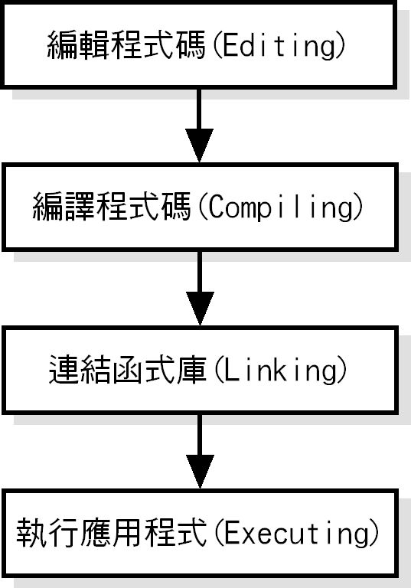
2-2-1 C應用程式的開發步驟-圖例
在使用C語言開發應用程式時，其各開發過程都擁有對應的工具程式，我們只需取得這些工具程式，就可以建立C語言的開發環境，其開發過程，如右圖所示：

Slide 13
2-2-1 C應用程式的開發步驟-說明
編輯程式碼（Editing）：C語言的程式碼檔案是一個標準的ASCII文字檔案，C語言程式碼檔案的副檔名為.c。
編譯程式碼（Compiling）：單純的程式碼檔案並不能執行，需要使用編譯程式將原始程式碼檔案轉譯成指定CPU機器語言的目標檔（Object Files），其副檔名為.obj或.o。
連結函式庫（Linking）：在此步驟將函式庫和模組的目標檔連結到應用程式，以便建立可執行的執行檔，Windows執行檔案的副檔名是.exe。
執行應用程式（Executing）：在建立C應用程式的執行檔.exe後，就可以在「命令提示字元」視窗載入C應用程式來執行。

Slide 14
2-2-2 C語言的開發環境-說明
程式語言的「開發環境」（Development Environment）是一組工具程式用來建立、編譯和維護程式語言建立的應用程式。目前的高階程式語言大都擁有整合開發環境，稱為「IDE」（Integrated Development Environment），在同一個應用程式就可以編輯、編譯和執行特定語言的應用程式。
在傳統MS-DOS或UNIX、Linux系統的使用者，或稱為「終端機」（Terminals），其程式執行環境輸入資料和輸出資料都是「命令列模式」（Command-line Interface），即文字模式的鍵盤輸入或單純文字內容的輸出，在終端機開發C語言應用程式需要分別使用多個工具程式來完成上一節C應用程式的開發步驟。

Slide 15
2-2-2 C語言的開發環境-工具
Turbo C/C++、Borland C++：Borland公司在MS-DOS作業系統時代開發的C/C++語言整合開發環境，這些工具並沒有持續改版，在Windows作業系統只能在MS-DOS模式或「命令提示字元」視窗執行。
Microsoft Visual C++：微軟公司的C++編譯程式，屬於Windows作業系統下的整合開發環境，目前的最新版本是Visual C++.NET。
Borland C++ Builder：Borland公司在Windows作業系統下開發的C/C++整合開發環境。
Dev-C++：Bloodshed Dev-C++（使用GNU的GCC編譯程式），一套免費C/C++程式的整合開發環境，提供中文使用介面，可以在Windows 98/ME/2000/XP作業系統執行。

Slide 16
2-3 第一個C程式與C程式架構-步驟
整合開發環境建立C應用程式的基本步驟，如下所示：
  Step 1：啟動整合開發工具新增原始碼檔案，某些整合開發環境需要先建立專案（Project）或工作空間（Workspace），才能新增程式碼檔案。
  Step 2：在編輯視窗輸入C程式碼後，儲存C原始程式碼檔案，副檔名為.c。
  Step 3：執行上方選單的功能表指令，即可編譯、連結和執行C應用程式。

Slide 17
2-3 第一個C程式與C程式架構-架構
含括標頭檔
全域變數宣告
函數的原型宣告
int main(參數列) {
程式敘述;
}
傳回型態 函數名稱1(參數列) {
程式敘述;
}
………
傳回型態 函數名稱N(參數列) {
程式敘述;
}

Slide 18
2-4 C程式的寫作風格
2-4-1 程式敘述
2-4-2 程式區塊
2-4-3 程式註解
2-4-4 太長的程式碼
2-4-5 程式碼縮排

Slide 19
2-4-1 程式敘述-說明
C程式是由程式敘述（Statements）組成，一列程式敘述如同英文的一個句子，內含多個運算式、運算子或關鍵字，如下所示：
  int balance = 1000;
  interest = balance * rate;
  printf("第一個C應用程式\n");
  ;
上述第1列程式碼是變數宣告，第2列是指定敘述的運算式，第3列是呼叫標準函式庫的printf()函數，最後是空程式敘述（Null Statement）。

Slide 20
2-4-1 程式敘述-結束符號
「;」程式敘述結束符號
C語言的「;」符號代表程式敘述的結束，告訴編譯程式已經到達程式敘述的最後，換句話說，使用「;」符號可以在同一列程式碼撰寫多個程式敘述，如下所示：
balance = 10000; rate = 0.04; interest = balance * rate;

Slide 21
2-4-2 程式區塊
程式區塊（Blocks）是由多個程式敘述組成，使用「{」和「}」符號包圍，如下所示：
  int main(void) {
  printf("第一個C程式\n");
  getchar();
  return 0;
  }
上述main()主程式的程式碼部分是程式區塊，在C語言的流程控制敘述和函數都擁有程式區塊。

Slide 22
2-4-3 程式註解-ANSI-C
程式註解是程式中十分重要的部分，因為良好註解文字不但能夠了解程式目的，並且在程式維護上，也可以提供更多的資訊。
C語言的程式註解是以「/*」和「*/」符號標示註解文字，如下所示：
  /* 程式範例: Ch2-3.c */
上述註解文字是位在「/*」和「*/」符號中的文字內容。C語言的註解可以跨很多列，如下所示：
  /* ---------------------------
  程式範例: Ch2-3.c
  ------------------------------ */

Slide 23
2-4-3 程式註解-C99
C99可以使用C++語言的註解方式，即在程式中以「//」符號開始的列，或是程式列位在「//」符號後的文字內容都是註解文字，如下所示：
  // 顯示訊息
  printf("第一個C應用程式\n"); // 顯示訊息
雖然目前有多套整合開發環境已經支援C++語言的註解方式，不過在本書C語言的程式範例仍然是使用C語言的標準註解。

Slide 24
2-4-4 太長的程式碼
C語言的程式碼列太長並不容易閱讀，我們可以將它分成兩列來編排，如果程式碼需要分成兩列，直接分割即可，如下所示:
result = compare((void *)ptr, (void *)ptr1,
(int (*) (void *, void *))numcmp);
如果程式碼需要連續列（即其中不可有新行字元'\n'），可以在程式碼列的最後加上「\」符號（Line Splicing），將程式碼分成數列，如下所示：
sum = scores[0] + scores[1] + \
scores[2] + scores[3] + \
scores[4];

Slide 25
2-4-5 程式碼縮排
在撰寫程式時記得使用縮排編排程式碼，適當的縮排程式碼，可以讓程式更加容易閱讀，因為可以反應出程式碼的邏輯和迴圈架構，例如：迴圈區塊的程式碼縮幾格編排，如下所示：
  for ( i = 0; i <= 10; i++ ) {
  printf(“%d\n”, i);
  total = total + i;
  }

Slide 26
2-5 在Windows作業系統執行C應用程式-執行檔名稱
有建立專案（Project）：Borland C++ Builder替Ch2-3.c建立的專案名稱為Ch2_3.bpr，執行檔案名稱為Ch2_3.exe。
有建立工作空間（Workspace）：Visual C++ 6.0建立有工作空間，Ch2-3.c建立的工作空間與專案名稱都為Ch2_3.dsw和Ch2_3.dsp，所以執行檔案名稱為Ch2_3.exe，檔案是位在工作空間下的Debug資料夾，其完整路徑為「Ch2_3\Debug\Ch2_3.exe」。
沒有建立專案：執行檔案名稱就是原始程式檔案名稱，例如：Ch2_3.c在Turbo C和Dev-C++為Ch2-3.exe。

Slide 27
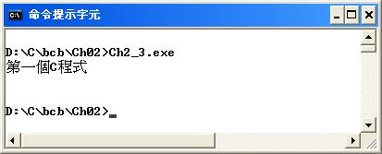
2-5 在Windows作業系統執行C應用程式-執行C應用程式
當在整合開發環境編譯和執行過C程式後，表示已經成功建立執行檔，換句話說，我們可以直接在Windows作業系統開啟「命令提示字元」視窗執行已經編譯成C應用程式的執行檔。

